Slide 1

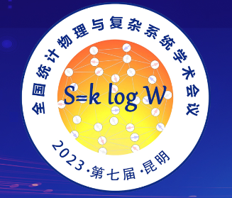
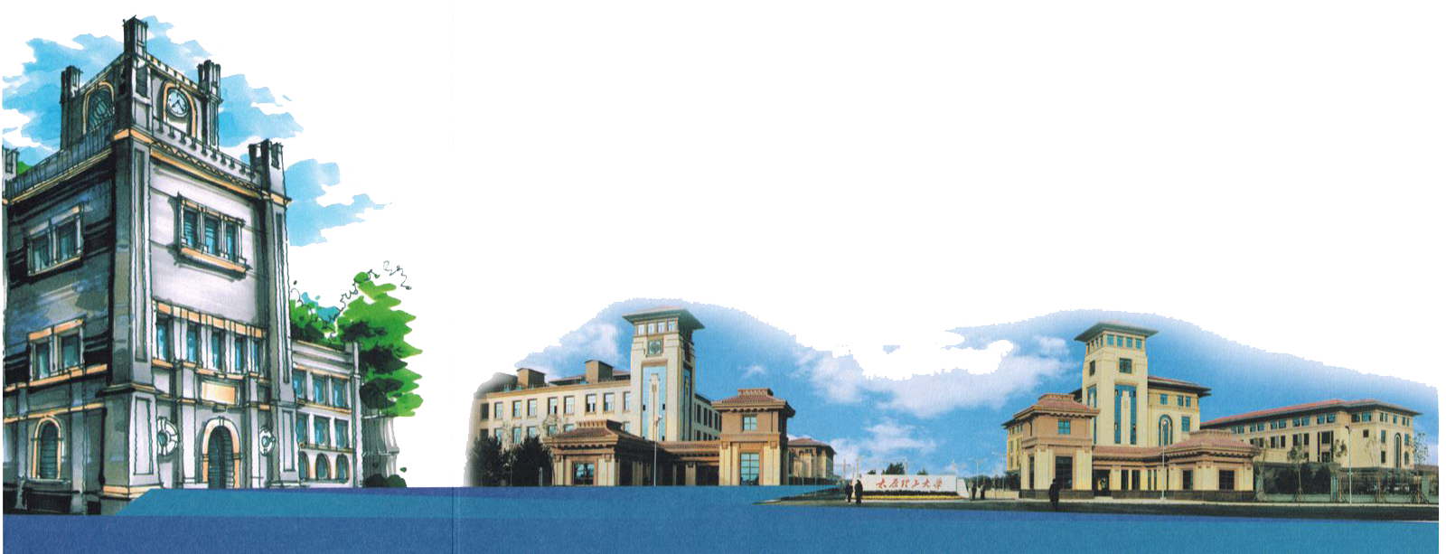
Snake net with a neural network for
detecting multiple phases in the phase diagram
基于神经网络的蛇网
检测相图中多相边界
Phys. Rev. E 107, 065303 (2023)
张万舟 副教授

Slide 2
一
背景介绍
目 录
二
研究内容
三
主要结果
四
总结展望

Slide 3
一
背景介绍

Slide 4
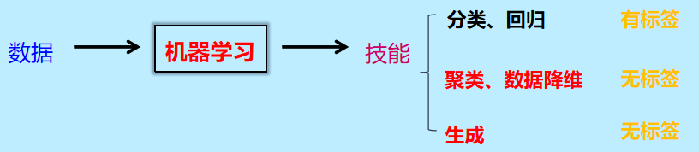
一、背景介绍(1)：
机器学习
机器学习是实现人工智能最主要的途径。机器学习是计算机从数据中学习规律并改善自身进行预测的过程。人类是向经验学习，学习衣、食、住、行等生活技能。机器学习是向数据学习，学习到预测、分类、回归、生成等技能。

Slide 5
一、背景介绍(1)：
机器学习+物理
第一阶段：概念证明机器学习，不解决新物理问题。
第二阶段：改进机器学习方法，不解决新物理问题。
第三阶段：提出新方法或解决新问题。

Slide 6
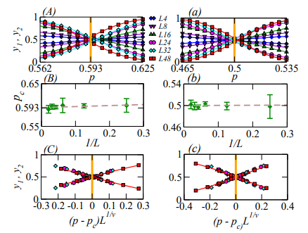
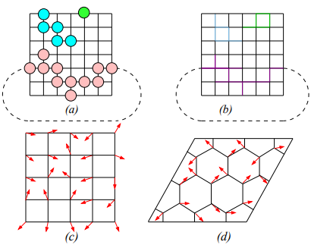
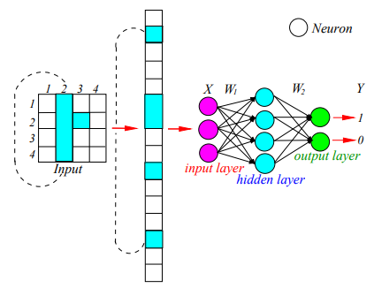
一、背景介绍(1)：
工作回顾①
概念验证工作-监督学习方法预测渗流模型和XY模型的相变
Machine learning of phase transitions in the percolation and
XY models，Wanzhou Zhang, Jiayu Liu, and Tzu-Chieh Wei（美国纽约州立大学石溪分校）
Phys. Rev. E 99, 032142 (2019) (52次引用)次)
Ref: J. Carrasquilla and R. Melko, Machine learning phases of matter, Nat. Phys. 13, 431 (2017).
L. Wang, Discovering phase transitions with unsupervised learning, Phys. Rev. B 94, 195105 (2016).

Slide 7
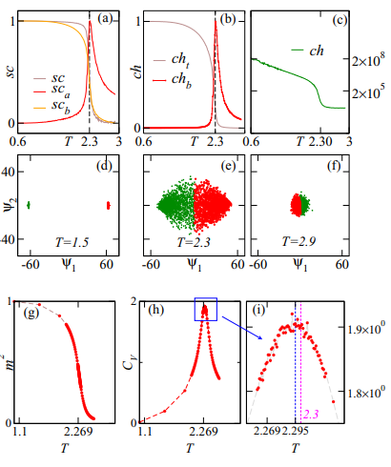
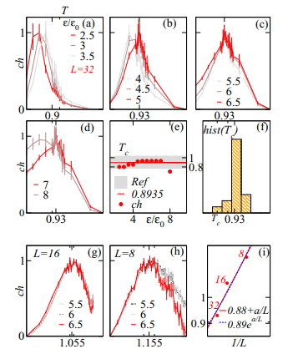
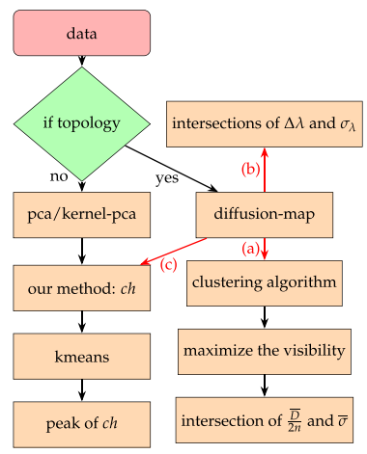
一、背景介绍(1)：
工作回顾②
改进方法工作：非监督机器学习方法研究Ising相变和XY模型拓扑相变
Unsupervised learning of topological phase transitions using the Calinski-Harabaz index，Jielin Wang, Wanzhou Zhang, Hua Tian, and Tzu-Chieh Wei
Phys. Rev. Research 3, 013074 (2021)
Ref: J. F. Rodriguez-Nieva and M. S. Scheurer, Identifying topological order through unsupervised machine learning, Nat. Phys. 15, 790 (2019)

Slide 8
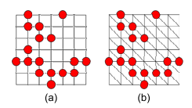
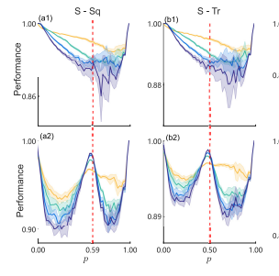
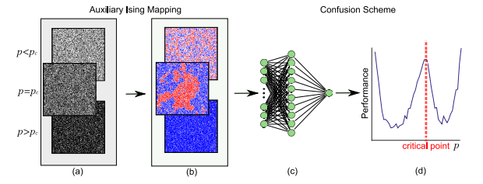
一、背景介绍(1)：
工作回顾③
改进方法工作：利用辅助Ising变量非局域信息，非监督机器学习渗流模型
Machine learning for percolation utilizing auxiliary Ising variables
Junyin Zhang, Bo Zhang, Junyi Xu, Wanzhou Zhang, and Youjin Deng
Phys. Rev. E 105, 024144 (2022)
Ref: Evert P. L. van Nieuwenburg, Ye-Hua Liu & Sebastian D. Huber, Learning phase transitions by confusion，Nature Physics，13, 435 (2017).

Slide 9
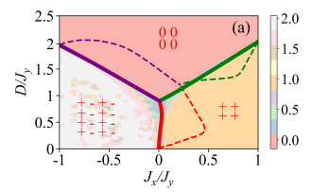
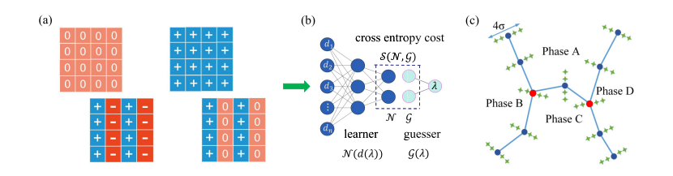
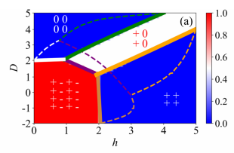
一、背景介绍(1)：
工作回顾④
改进方法工作：提出非监督蛇网模型和神经网络结合起来得到多相边界
Snake net with a neural network for detecting multiple phases in the phase diagram
Xiaodong Sun, Huijiong Yang, Nan Wu, T. C. Scott, Jie Zhang, and Wanzhou Zhang
Phys. Rev. E 107, 065303 (2023)
Ref: Discriminative Cooperative Networks for Detecting Phase Transitions
Ye-Hua Liu and Evert P. L. van Nieuwenburg ,Phys. Rev. Lett. 120, 176401 (2018)
Notes:
只读题目不细讲

Slide 10
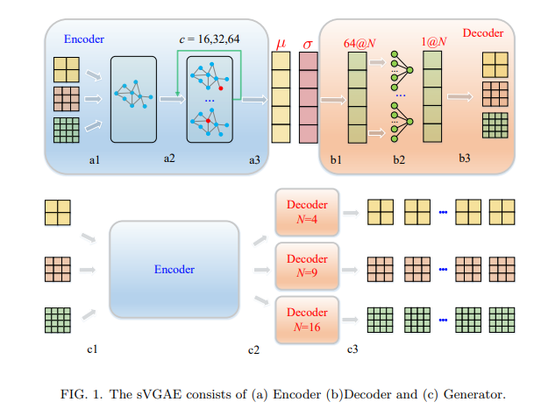
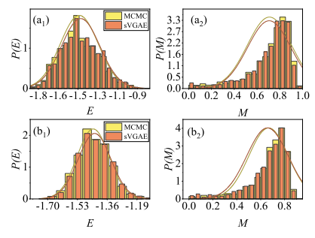
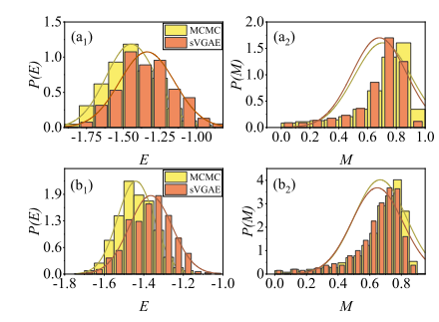
一、背景介绍(1)：
工作回顾⑤
提出自旋图变分自编码器生成模型方法，非监督方式学习概率分布：
Spin variational graph autoencoder for generating the Ising configurations，
Lili Ding, Yuehua Shi, Wanzhou Zhang，Physical Review E (under 1st review)
好处：不同尺寸的数据，用同一个网络训练
Notes:
只读题目，不细讲

Slide 11
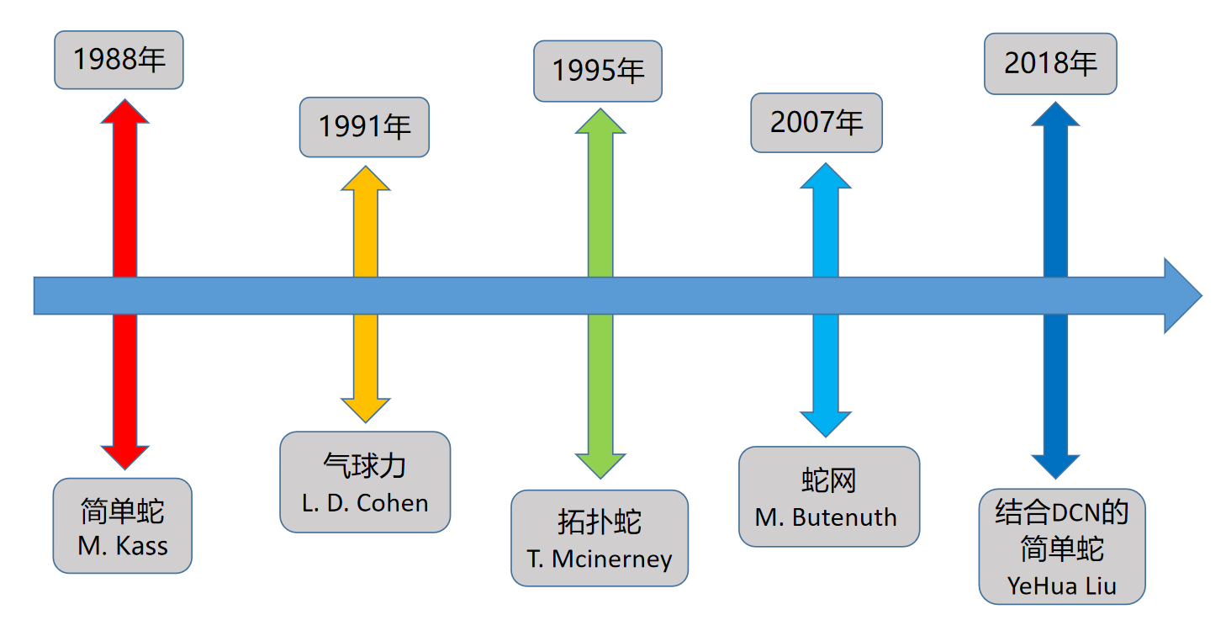
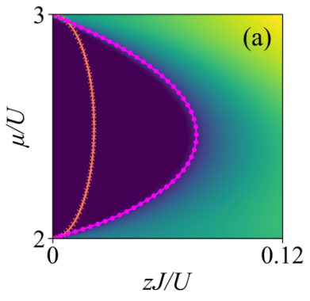
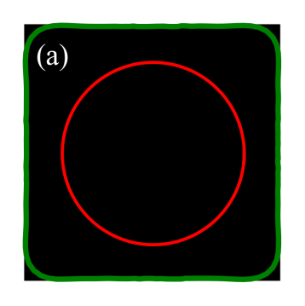
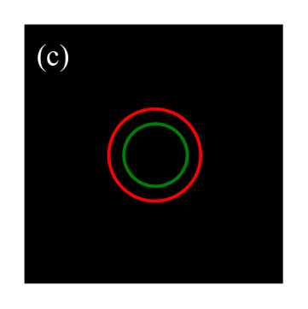
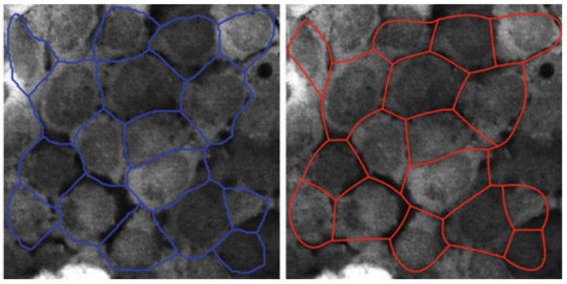
一、背景介绍(2)：
主动轮廓模型（蛇模型和蛇网模型）
主动轮廓模型由Kass在1988年提出，又称蛇模型或简单蛇，在图像分割中取得不错的效果。
Phys. Rev. Lett. 120,
176401 (2018)
超
流
绝缘
图2 改变初始位置, 蛇无法找到边界
图4 检测相变,初始蛇(红),
最终蛇(紫)
图3 检测图像相邻轮廓^{[1]}
图1 初始蛇(红),最终蛇(绿)
Snakes: Active contour models, Int. J. Comput. Vision 1, 321 (1988).

Slide 12
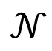
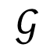
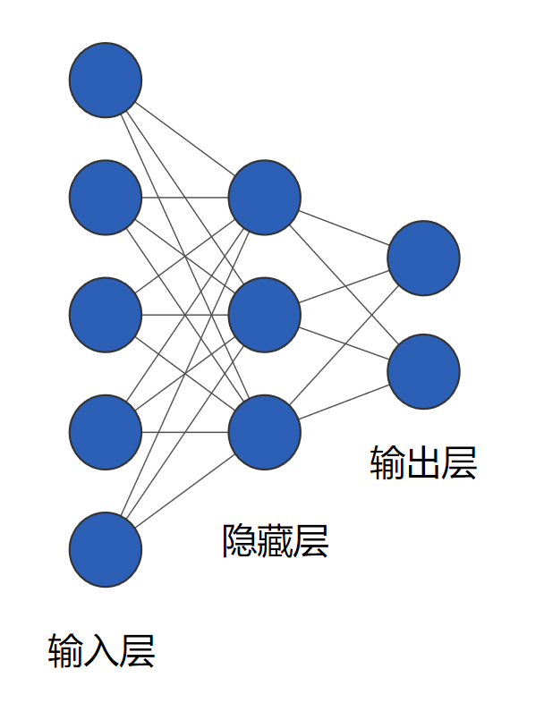
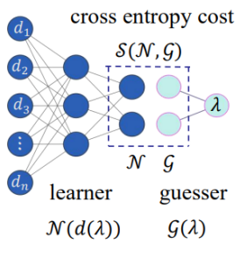
一、背景介绍(2)：
辨别协同神经网络
蛇网模型需要借助神经网络实现功能。2018年，有研究者提出了一种基于神经网络的相变检测方法，该神经网络被称为“辨别协同网络”(Discriminative Cooperative Network, DCN)，由学习者网络 和猜测者网络 组成。
数据X-->
标签Y
图1 简单的神经网络
图2 DCN
学习标签
[1]Phys. Rev. Lett. 120, 176401 (2018)
猜测标签

Slide 13
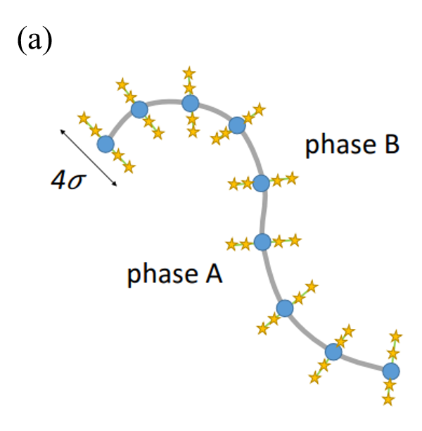
一、背景介绍(2)：
辨别协同网络(DCN)+主动轮廓模型
简单蛇结合DCN方法，简称“简单蛇-DCN”
感受视野
蛇节点
+
=
图1 DCN
图2 简单蛇
图3“智能蛇”^{[1]}
DCN+简单蛇=智能蛇
Phys. Rev. Lett. 120, 176401 (2018)

Slide 14


一、背景介绍(2)：
智能蛇获取相边界
=
相图
数据
$${[f}_{0},f_{1},⋯,f_{ncut}]$$
$$⋯$$
图1 “智能蛇”
图2 BH模型的相图，蛇自动搜索相边界
智能蛇+相图=相图边界
Phys. Rev. Lett. 120, 176401 (2018)

Slide 15
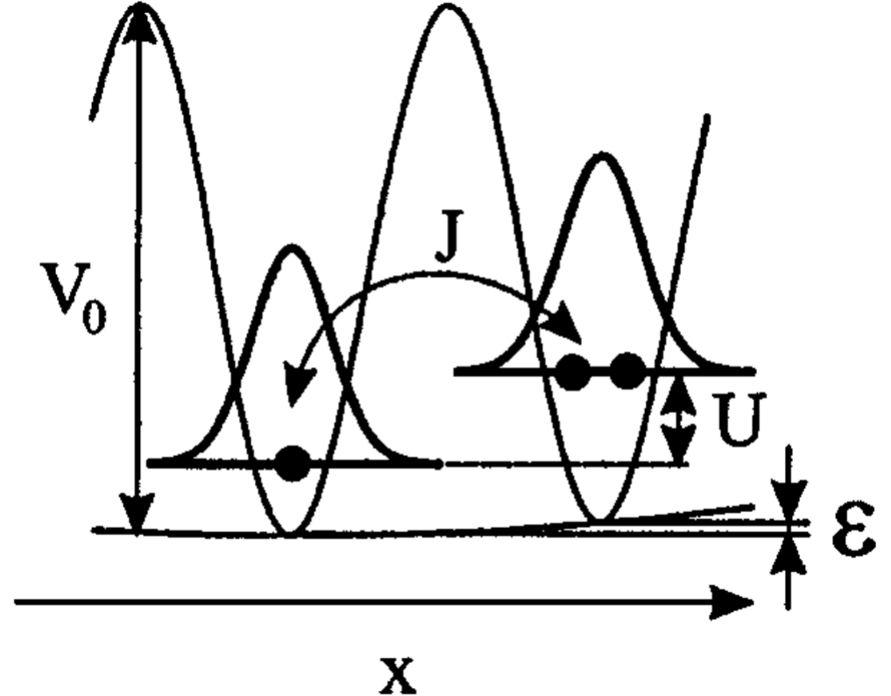
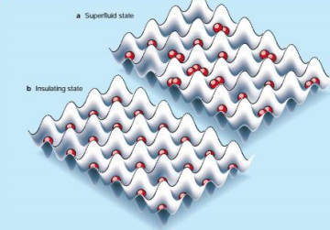
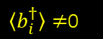
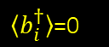
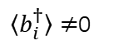
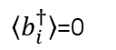
一、背景介绍(2)：
数据来源
标准玻色哈伯德（Bose-Hubbard）模型
相邻格点
隧穿能量
同一格点原
子排斥作用
化学势
控制总粒子数
背景色
$〈b_{i}^{†}〉$=0
$〈b_{i}^{†}〉≠$0
$〈b_{i}^{†}〉$=0
输入数据
$〈b_{i}^{†}〉≠$0
$${[f}_{0},f_{1},⋯,f_{ncut}]$$
$$|\left.ψ\right\rangle =f_{0}|\left.0\right\rangle +f_{1}|\left.1\right\rangle +⋯+f_{ncut}|\left.ncut\right\rangle$$
Blume, M， Physical Review, 141(2), 517, (1966)↩

Slide 16
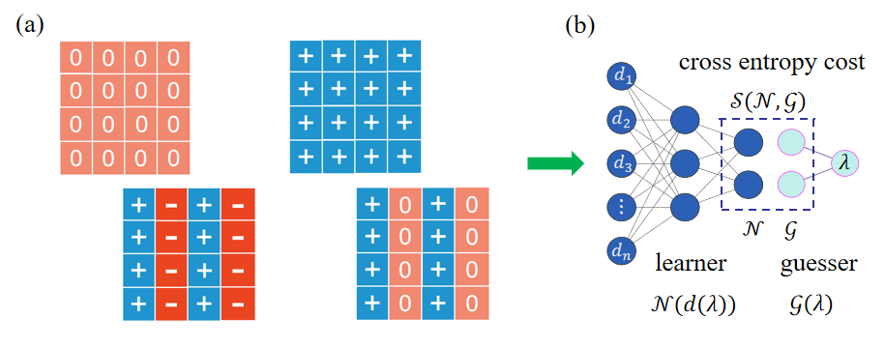
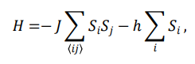
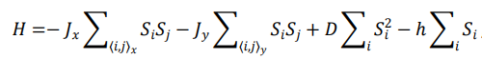
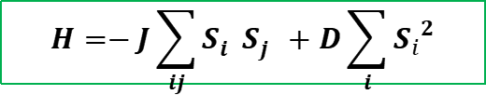
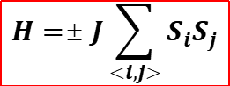
一、背景介绍(2)：
数据来源
$$H=±J\sum_{<i,j>}{S_{i}S_{j}}$$
Ising模型
含磁场Ising模型
$$H=−J\sum_{ij}{S_{i}^{}S_{j}^{}}+D\sum_{i}{{S_{i}}^{2}}$$
Blume-Capel模型
空间各向异性
Blume-Capel模型
Blume, M， Physical Review, 141(2), 517, (1966)↩
Blume, M， Physical Review, 141(2), 517, (1966)↩

Slide 17
二
研究内容

Slide 18
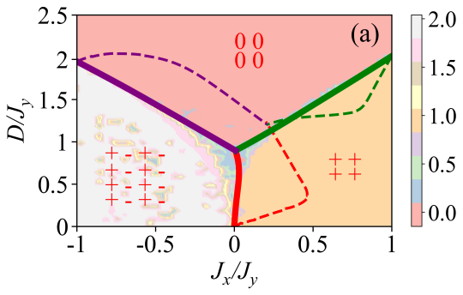
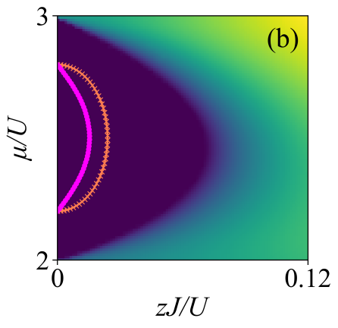
二、研究内容：
①提出问题
简单蛇-DCN方法存在两个困难：
(1)只能用于含两个相的相图,对于含多个不同相的相图不适用。
(2)蛇的初始位置离真实的相边界较远时，无法检测到相边界。
图2 初始蛇(红色)
离相边界较近,最终蛇(紫)找到相边界
图3 初始蛇(红色)
离相边界较远,最终蛇(紫)没有找到相边界
图1 BC模型含多个
不同相的相图

Slide 19
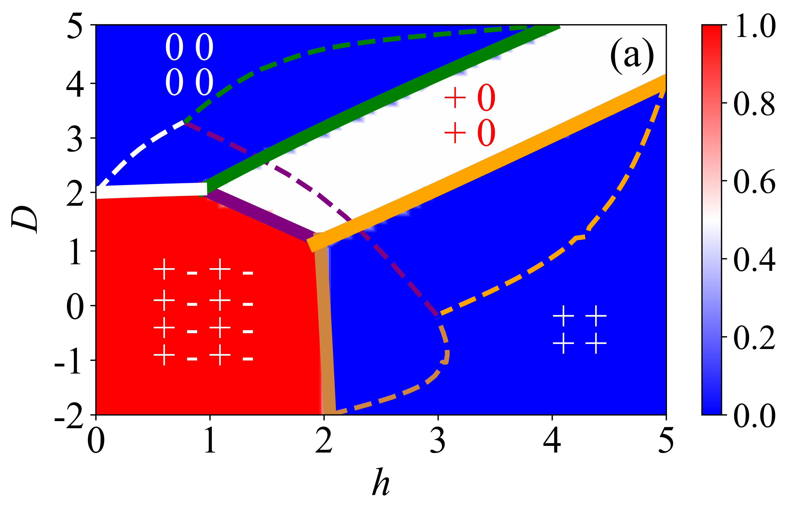
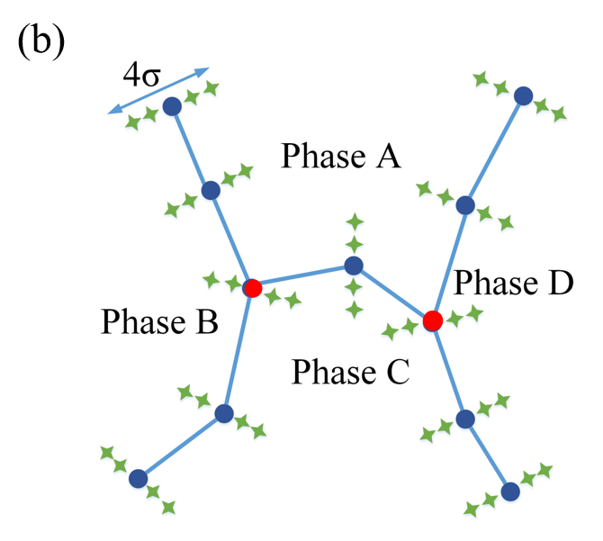
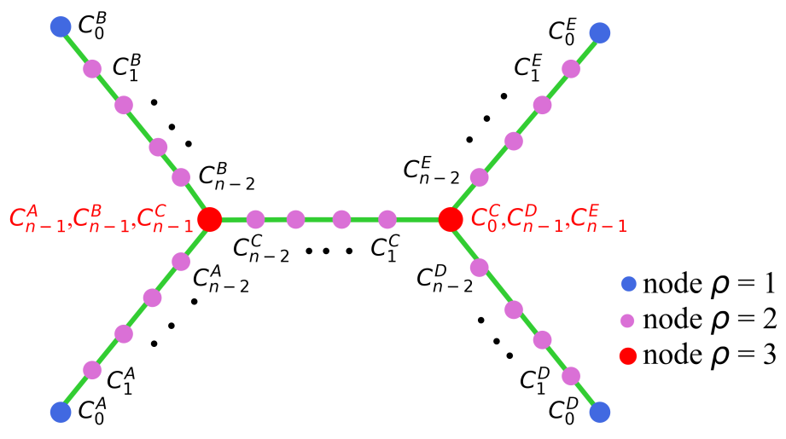
二、研究内容：
②蛇网+DCN=智能蛇网
图4 智能蛇网检测多相边界,
初始蛇网(虚线),最终蛇网(实线)
1、将DCN与蛇网模型结合得到蛇网-DCN，检测多个相的边界
+
=
图1 DCN
图2 蛇网
图3 智能蛇网

Slide 20
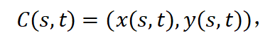
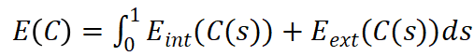
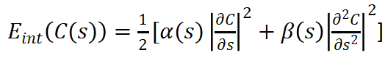
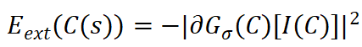
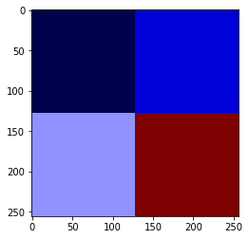
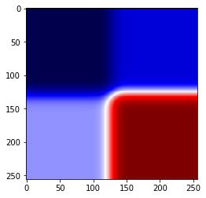


二、研究内容：
③蛇网的数学基础
(a) 蛇网由简单蛇组成,能量=内能+外能
简单蛇可以被视为二维平面内的离散曲线。在平面中，蛇可表示为随时间变化的函数：
(1)
蛇反复迭代最终检测到了目标轮廓，是由于蛇的能量泛函达到了最小值。蛇的总能量可由以下函数定义：
(2)
蛇的内能维持蛇的形状，定义为：
(3)
外能（即图像能）控制蛇向目标移动，定义为：
(4)
Ref: M. Kass, A. Witkin, and D. Terzopoulos, Snakes: Active contour models, Int. J. Comput. Vision 1, 321 (1988).

Slide 21









二、研究内容：
③蛇网的数学基础
(a) 蛇网轮廓坐标满足欧拉方程
广义欧拉方程
离散化
(2)
矩阵方程

Slide 22





(b) 矩阵A的不同形式

Slide 23



蛇网的拓扑结构，五条蛇，三种不同节点
将总能量公式进一步推导，得到周期性边界的简单蛇节点满足的方程：
对于蛇网模型，每条蛇具有一个红色圆点标记的公共节点满足：
神经网络中，需要替换掉图像力

Slide 24

二、研究内容：
④蛇网-DCN的输入数据
图3 DCN
图1 学习者网络的输入数据：自旋取值
图2 猜测者网络
的输入数据

Slide 25







二、研究内容：
⑤蛇网DCN 的参数更新
（b)交叉熵
(a)学习者网络$𝒩$
隐藏层：
（c)流程图
输出层：
猜测者网络$𝒢$：

Slide 26


二、研究内容：
气球力-DCN
2、引入气球力减少轮廓位置初始化的限制
图1 正确初始位置(红线)，无气球力
图2 错误初始位置(红线)，无气球力
图3 错误初始位置(红线),有气球力(白色箭头),最终蛇(紫)找到了相边界
图4 错误初始位置，有气球力

Slide 27
三
主要结果

Slide 28






三、主要结果：
无DCN的蛇网分割普通图像：
图1 蛇网分割图像,初始蛇网(虚线),
最终蛇网(实线)
图2 内能
图3 外能
图4 拓展蛇网,含两个可移动公共节点(红色圆点)
图5 内能
图6 外能

Slide 29



三、主要结果：
蛇网-DCN检测三个不同相
图2 蛇的宽度
图3 总的交叉熵损失
图1 BC模型的相图和
蛇网-DCN,初始蛇网(虚线),
最终蛇网(实线)
图4 内能
图5 外能

Slide 30

三、主要结果：
不同初始化得到的检测结果：
图1 四条蛇检测三个相边界,
初始蛇网(虚线),最终蛇网(实线)
图2 外能(两条蛇的外能重叠)

Slide 31




三、主要结果：
拓展蛇网-DCN检测四个相
图2 蛇的宽度
图3 交叉熵损失
图1 BC模型的相图和拓展蛇网-DCN,初始蛇网(虚线),
最终蛇网(实线)
图4 内能
图5 外能

Slide 32






三、主要结果：
气球力克服初始化的限制
图2 有气球力
图4 图2中距离D vs 训练次数steps
图1 无气球力,初始蛇(红色),最终蛇(紫色)
图3 有气球力,蛇找到了相边界
图5 图3中距离D vs 训练次数steps

Slide 33





三、主要结果：
(d)
图(d) 有气球力，$κ代表气球力$
气球力可减少训练次数
图(a)-(c) 无气球力时,距离D vs 训练次数steps

Slide 34



三、主要结果：
气球力+蛇网->应用于含多个相的相图
图1 气球力(箭头)
施加在简单蛇
图2 内能和外能
图3 气球力(箭头)施加在蛇网
图4 蛇网的外能

Slide 35
四
总结展望

Slide 36
总结展望
利用蛇网-DCN方法，检测到含两相以上相图的相变边界；引入气球力，推动蛇离开错误的初始位置或更快地离开它的初始位置。机器学习在识别相和相变点这类物理学问题上取得了成功，无监督学习（包括学习分类，学习概率分布）在研究相变方面仍是一个活跃的方向。
学术论文
(2019) Machine learning of phase transitions in the percolation and XY models, PRE.
(2021) Unsupervised learning of topological phase transitions using the Calinski-Harabaz index, PRR.
(2022) Machine learning for percolation utilizing auxiliary Ising variables, PRE.
(2023) Snake net with a neural network for detecting multiple phases in the phase diagram, PRE.
(2023) Spin variational graph autoencoder for generating the Ising configurations，PRE (After 1st review).

